Slide 1
MADŽARSKA
Dijak:
Mentor:

Slide 2
OSNOVNI PODATKI
Uradno ime: Republika Madžarska
Glavno mesto: Budimpešta
Uradni jezik: Madžarščina
Državna ureditev: parlamentarna republika
Predsednik države: László Sólyom
Predsednik vlade: Gordon Bajnai
Valuta: forint (HUR)
Površina: 93.030 km²
Število prebivalcev: 10.198.315 (2001)
Gostota: 109.6 prebivalcev/km²
BDP: 16.823 USD/prebivalca

Slide 3
ZGODOVINA
Konec 9. stoletja je v Panonijo prišlo bojevito konjeniško ljudstvo Madžarov
Poraz leta 955 pri Augsburgu je prisili Madžare, da so se dokončno in za stalno naselili
Ogrska se je razvila v dokaj veliko Evropsko državo.
Leta 1526 po porazu v bitki pri Mohaču pod Turki
Leta 1686 avstrijska vojska prežene Turke z madžarskega ozemlja
Marca 1848 - Madžarska revolucija
Leta 1867 nastala DUALISTIČNA država Avstro-Ogrska
Po I. SV Trianonska pogodba spremenila meje
V II. SV pridružila Hitlerju.
Leta 1946 – republika; oblast v roke komunistov.
23. oktober 1956 – ljudska vstaja
Preobrazba političnega sistema 23. oktober 1989 – Madžarska razglašena za republiko.
1. maj 2004 – vstop v EU

Slide 4
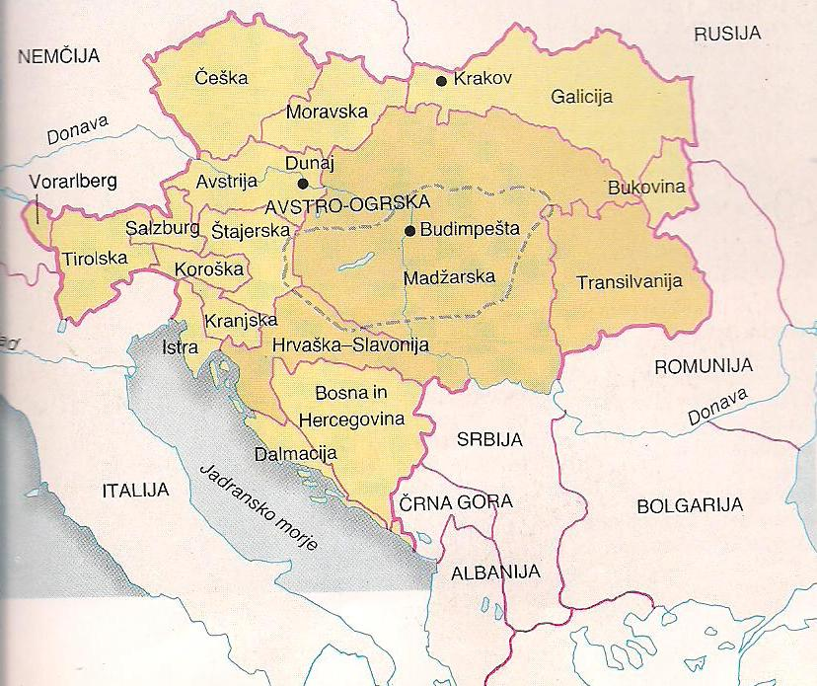
MADŽARSKA SKOZI ZGODOVINO

Slide 5
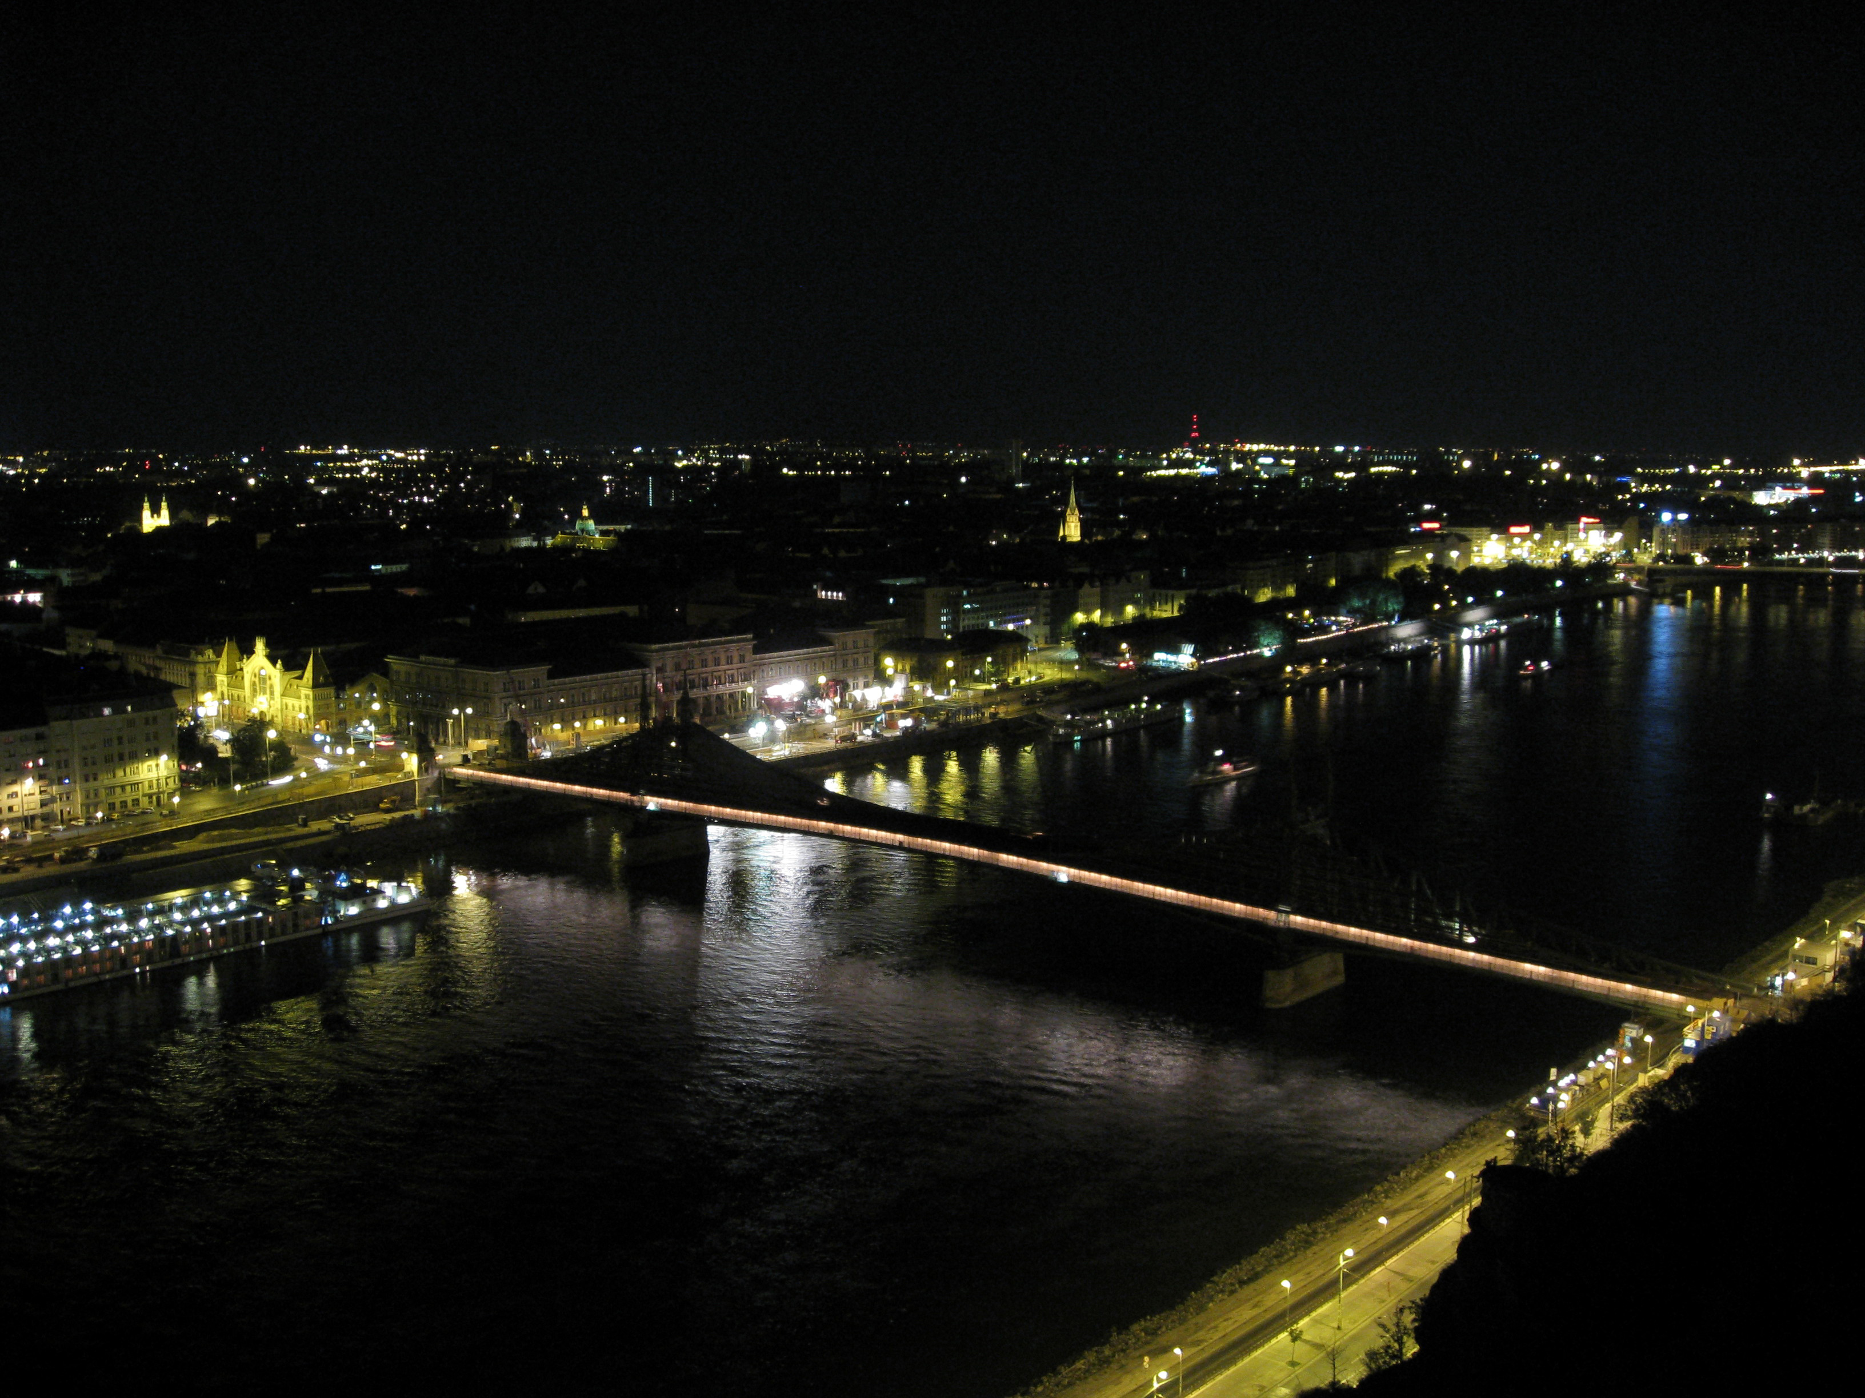
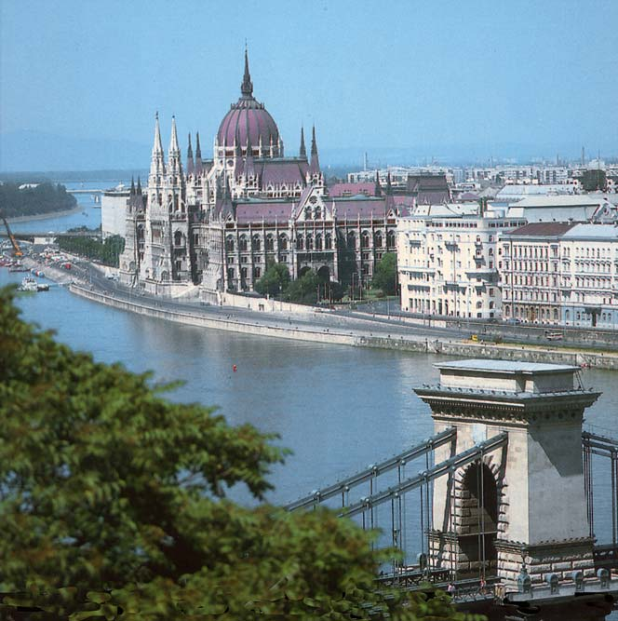
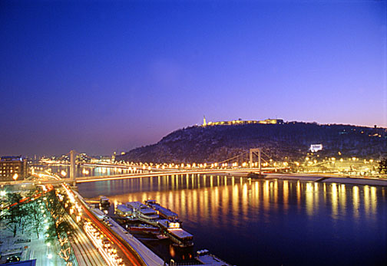
BUDIMPEŠTA
Glavno in največje mesto (1.702.297 prebivalcev)
Upravno, gospodarsko, kulturno, prometno in znanstveno središče
Turistično zanimivo mesto

Slide 6
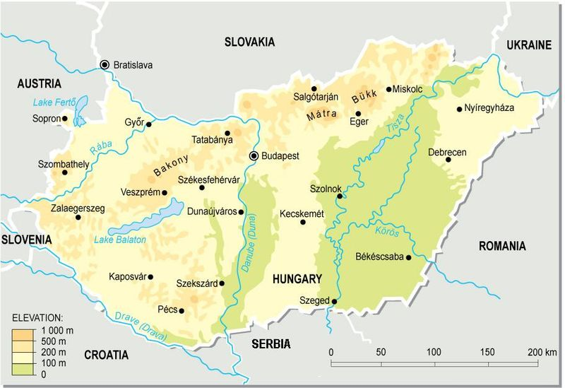
GEOGRAFSKE ZNAČILNOSTI
Spada v srednjo Evropo
Sosednje države: Slovaška, Ukrajina, Romunija, Srbija Hrvaška, Slovenija, Avstrija
Zavzema osrednji del Panonske nižine
Blatno jezero
Reki Donava in Tisa

Slide 7
LEGA IN POVRŠJE
Madžarsko delimo na štiri velike dele:
Transdonavsko hribovje: vleče se od JZ proti S kot je pas uravnanega hribovja iz paleozojskih in mezozojskih kamnin.
Severnomadžarsko hribovje: med prebojno dolino Donave nad Budimpešto in Tiso leži severno madžarsko hribovje, v glavnem zgrajen iz vulkanskih kamnin in razlomljeno v hribovje ter vmesne kotline (Matra). Najvišji vrh Kekes 1015m.
Mali Alfold: na SZ, rahlo valovita ravnina in nizko gričevje iz prodnih, peščenih in ilovnatih naplavin Donave in njenega pritoka Rabe.
Alfold: V od Donave, na n.v. 100-120m v katero so vrezane široke doline Donave, Tise in njenih pritokov, vmes pa so obsežni puhlični platoji (med Donavo in Tiso). Redko poseljeno območje.

Slide 8
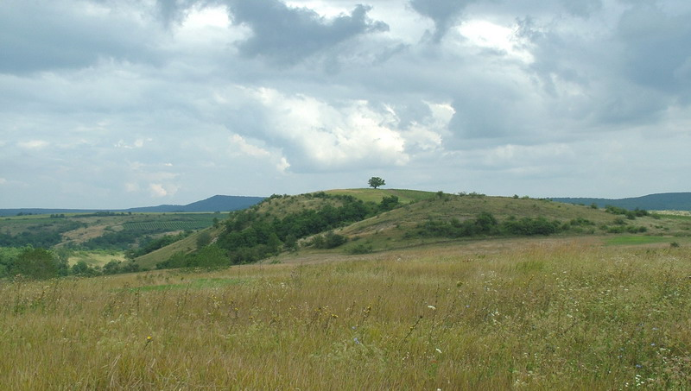
PRST IN RASTJE
Velik delež travnatih in nizko rastočih površin - stepa
V Z delih in v sredogorju so listopadni gozdovi
ob rekah in ravnini nižinski poplavni gozdovi. Gozdovi pokrivajo 18% površine predvsem v sredogorju in na JZ.
Zaradi sedimentov sprijeta puhlica in zelo rodovitna črna prst

Slide 9
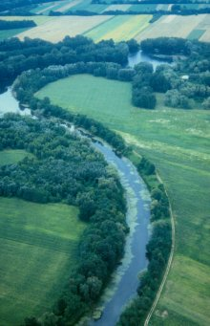
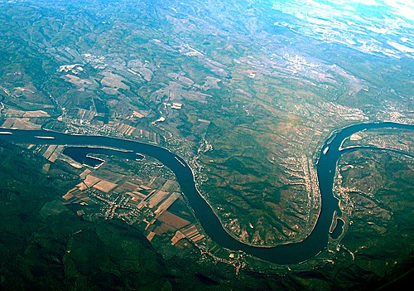
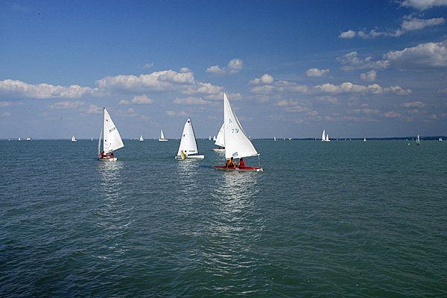
VODOVJE
Delež vodovja: 0,74%
Najdaljši reki: Donava in Tisa
Majhen padec rek
Blatno jezero

Slide 10
GOSPODARSTVO
Pomembno kmetijstvo in turizem
Ugodni pogoji za sam razvoj
Gospodarska kriza
Nezaupnica premierju Gyurscaniju

Slide 11
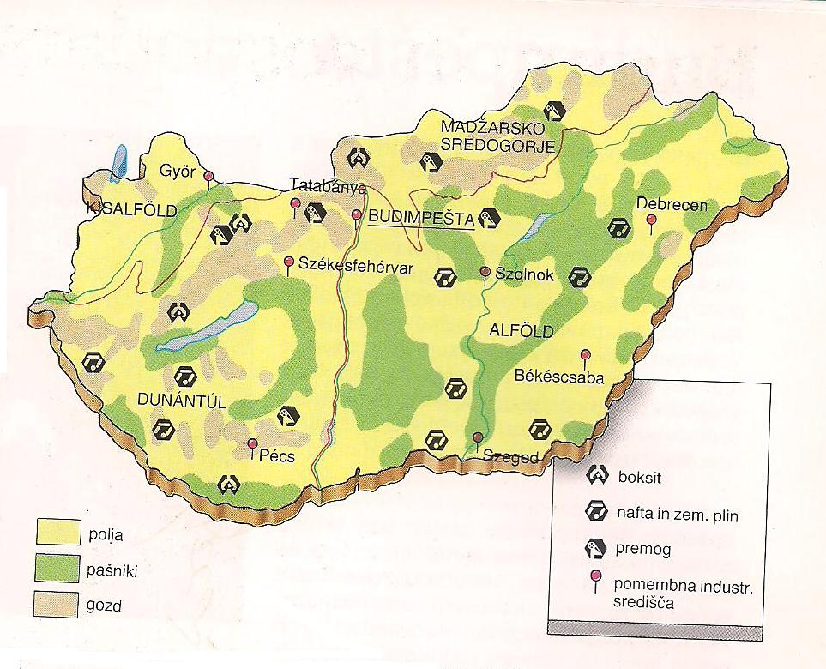

Slide 12
ZAPOSLENOST V GOSPODARSKIH PANOGAH
Gospodarske panoge: Zaposleni(%):
Rudarstvo in industrija 21,1%
Javne in osebne storitve 17,2%
Trgovina 12,5%
Promet in zveze 7,5%
Kmetijstvo 7,3%
Finančne in poslovne storitve 6,3%
Javna uprava in obramba 6,2%
Gradbeništvo 4,9%
Javne službe 2,2%
Drugo 14,9%

Slide 13
KMETIJSTVO
51,5% površin njiv, 12,4% površin travnikov in pašnikov ter 2.4% sadovnjakov in vinogradov.
Poljedelstvo - najpomembnejša kmetijska panoga
Glavni pridelki: koruza, pšenica, ječmen, rž, oves, riž in krompir.
Industrijske rastline: sladkorna pesa, lan in tobak
Povrtnine: paradižnik, paprika, kumare, grah in čebula.
Živinoreja - razvita v ravninskem Alfoldu.
Glavni živinorejski panogi: prašičjereja in perutninarstvo,
na sušnih peščenih tleh ovčjereja, na zahodnih delih govedoreja.
Sadjarstvo - skrajnem SV, ob Blatnem jezeru in v gričevju na JZ.
Vinogradi - na gričevju severno od Blatnega jezera ter v gričevju na S.

Slide 14
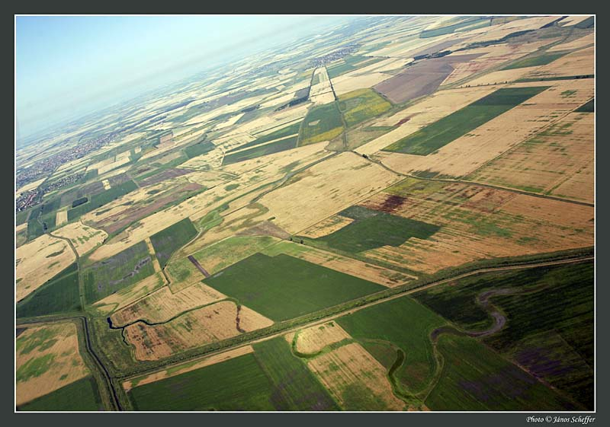

Slide 15
INDUSTRIJA
Madžarska je v letih 1948-68 doživela hitro industializacijo po sovjetskem zgledu, usmerjeno predvsem v težko industrijo(črna in barvna metalurgija), ki je le deloma temeljila na domačih virih in se po l. 1988 zelo težko prilagajala novim razmeram. Razvile so se naslednje industrijske panoge:
Industrija blaga
Črna metalurgija nastala na temelju domače železove rude in črnega premoga. Domači boksid pripomogel k razvoju barvne metalurgije.
Strojna in kovinska industrija (orodni stroji, opreme za strojno ind.,…)
Kemična industrija (gume, plastične mase, umetna gnojila)
Farmacevtska industrija (Budimpešta in Debrecen)
Tekstilna industrija (ob Z. meji; oblačila, trikotaža, pletenine)
Živilska industrija (predelovanje kmetijskih pridelkov:tovarne sladkorja, mesnih konzerv, oljarne)
Elektrotehnična industrija (pomembna za domači trg in izvoz;sesalniki, hladilniki, pralni stroji..)
Druge: tovarne glinice, usnjarska in obutvena, papirna, pohištvena, cementna, tobačna, steklarska in keramična industrija.

Slide 16
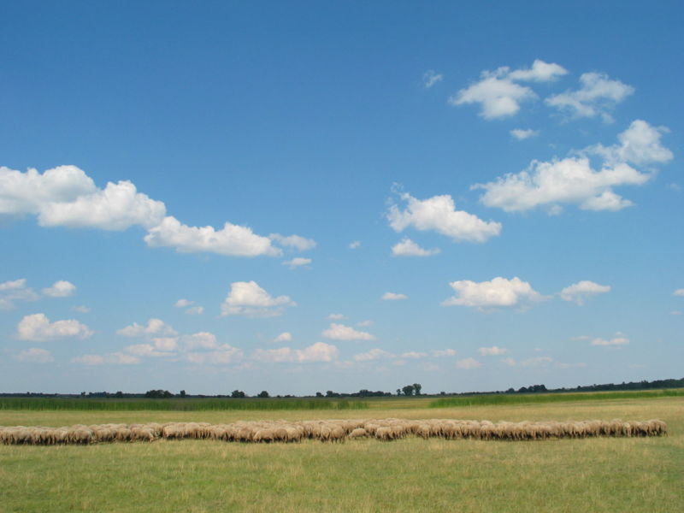
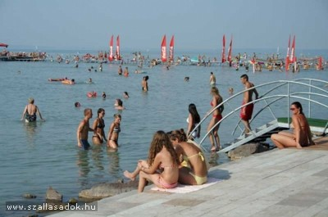
TURIZEM
Madžarska je po padcu železne zavese postale zelo zanimive za turiste iz zahoda.
Pomemben je nakupovalni turizem.
Mesto Budimpešta
Blatno jezero
Naravni park Hortobagy
Zdravilišča ob termalnih vrelcih

Slide 17
PREBIVALSTVO
10.198.315 (2001) prebivalcev
Gostota 109.6 preb/km2
Negativni naravni prirastek
(10.076.581 po ocenah 2006)
94,40% Madžarov
2.02% Romov
1.18% Nemcev
2,4 ostalih

Slide 18
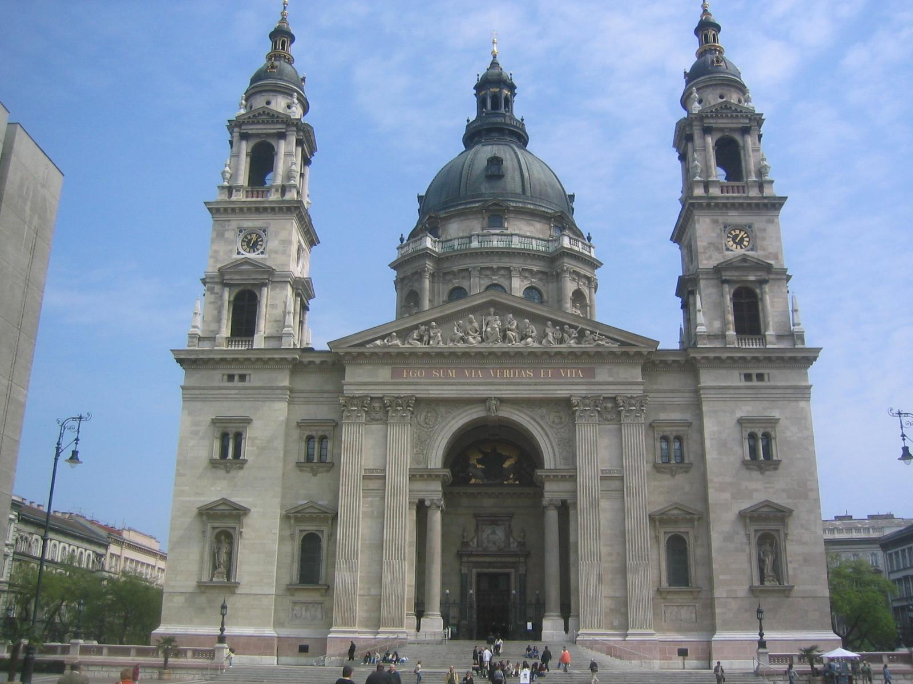
RELIGIJA
Največ katolikov
54.5% rimokatolikov
16% kalvinisti
3% protestanti
2.6 grški katoliki
0.1% židje

